Slide 1
Calendrier littéraire
de l’avent

Slide 2
dimanche | lundi | mardi | mercredi | jeudi | vendredi | samedi
1
2
3
4
5
6
7
8
9
10
11
12
13
14
15
16
17
18
19
20
21
22
23

Slide 3
1

Slide 4
2

Slide 5
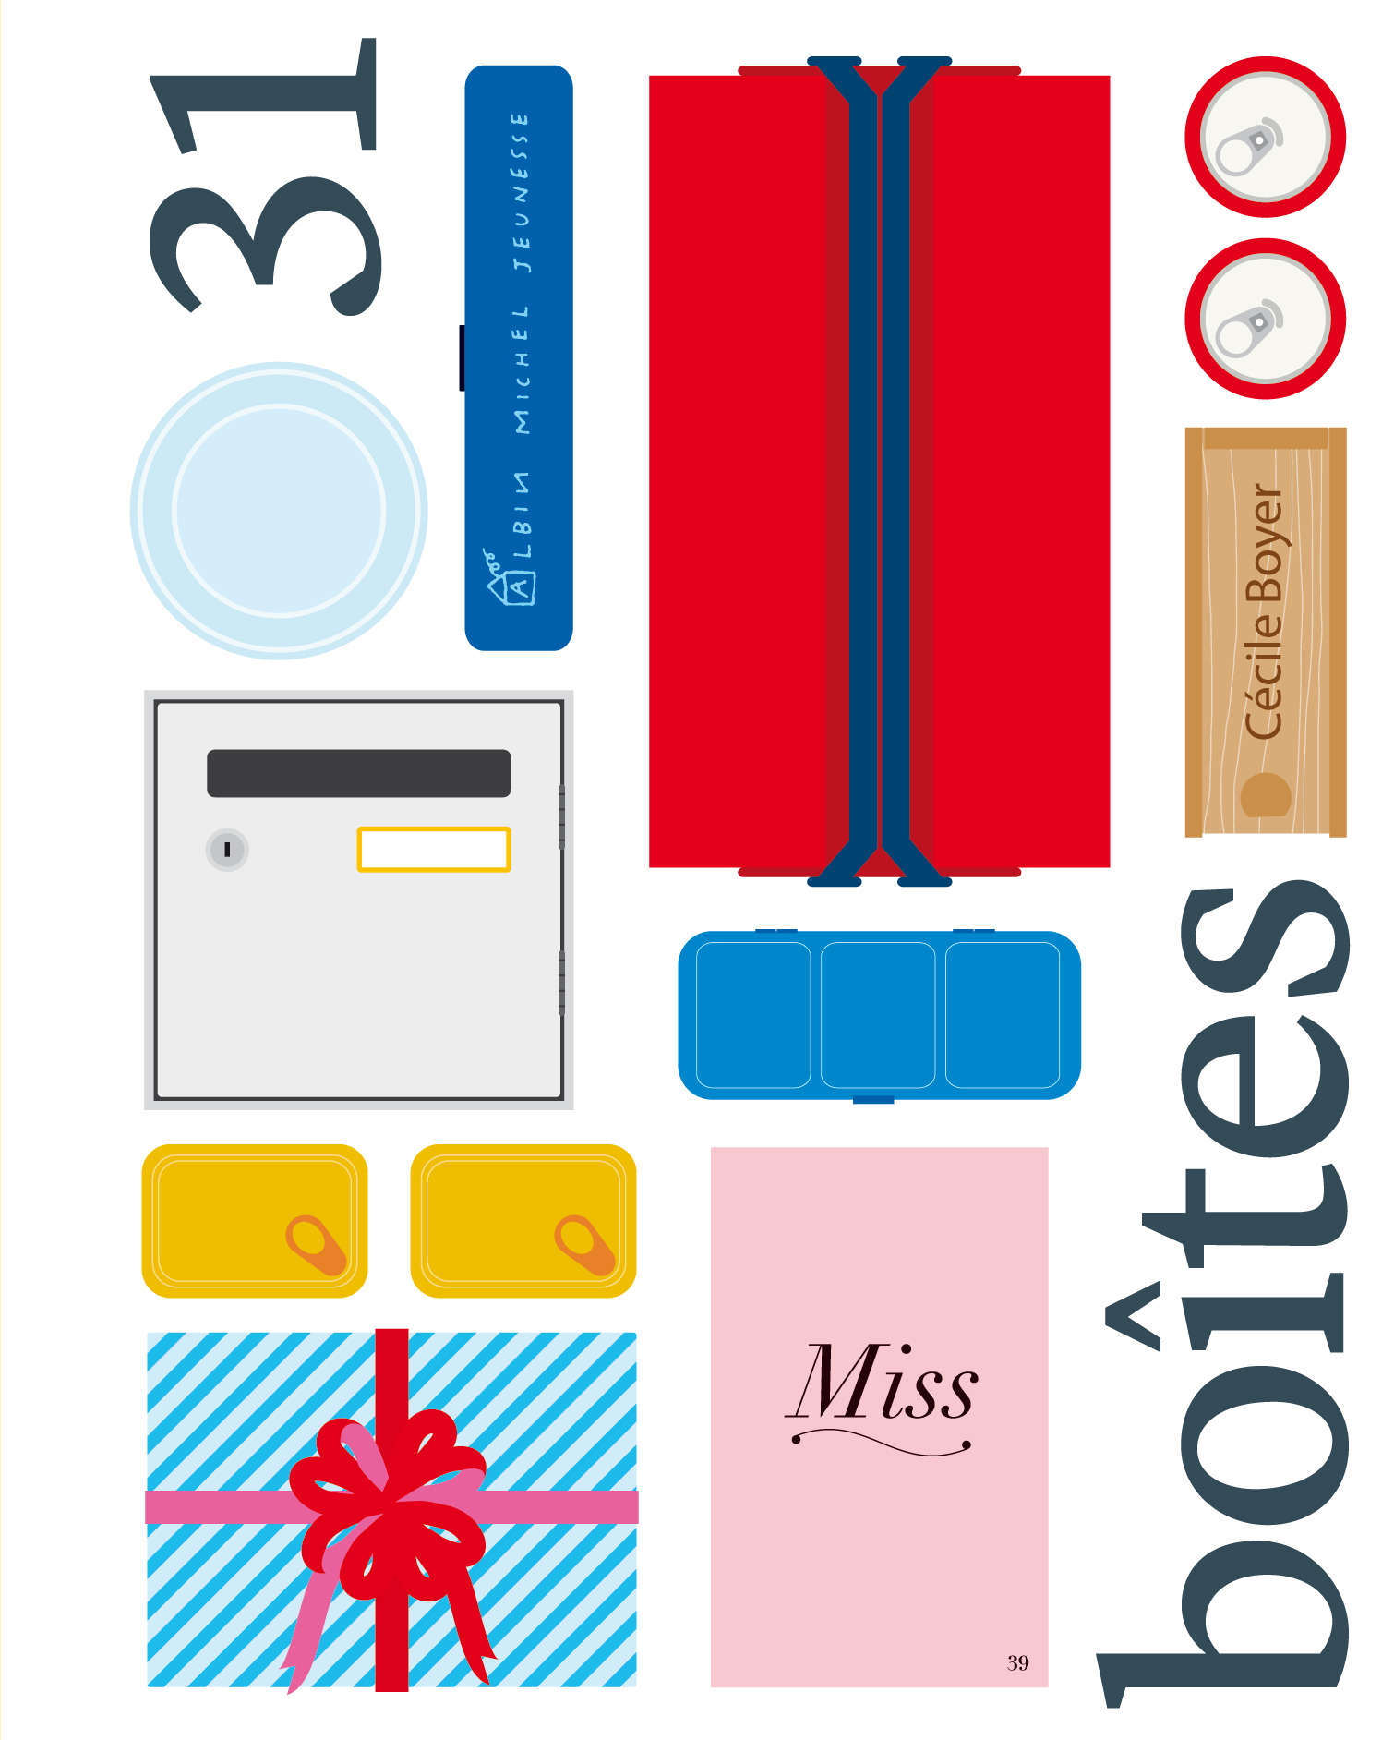
3

Slide 6
4

Slide 7
5

Slide 8
6

Slide 9
7

Slide 10
8

Slide 11
9

Slide 12
10

Slide 13
11

Slide 14
12

Slide 15
13

Slide 16
14

Slide 17
15

Slide 18
16

Slide 19
17

Slide 20
18

Slide 21
19

Slide 22
20

Slide 23
21

Slide 24
22

Slide 25
25
Joyeux
Noël !

